Slide 1
第9章 §9.2 向量运算
9.2.2 向量的数乘

Slide 2
学习目标
XUE XI MU BIAO
1.了解向量数乘的概念并理解其几何意义.
2.理解并掌握向量数乘的运算律，会运用向量数乘的运算律进行向量
运算.
3.理解并掌握向量共线定理及其判定方法.

Slide 3
内
容
索
引
知识梳理
题型探究
随堂演练
课时对点练

Slide 4
1
知识梳理
PART ONE

Slide 5
知识点一 向量数乘的定义
1.一般地，实数λ与向量a的积是一个 ，这种运算叫作向量的 ，记作λa，其长度与方向规定如下：
(1)|λa|＝|λ||a|.
特别地，当λ＝0时，λa＝___.
当a＝0时，λ0＝0.
向量
数乘
λ>0
λ<0
0
2.向量数乘λa的几何意义是：当λ＞0时，把向量a沿着a的 方向放大或缩小；当λ＜0时，把向量a沿着a的 方向放大或缩小.
相同
相反

Slide 6
知识点二 向量数乘的运算律
1.设λ，μ为实数，那么
(1)λ(μa)＝_____.
(2)(λ＋μ)a＝___________.
(3)λ(a＋b)＝________.
特别地，(－λ)a＝－(λa)＝_______，λ(a－b)＝_________.
2.向量的线性运算
向量的 、 、 统称为向量的线性运算，对于任意向量a，b，以及任意实数λ，μ₁，μ₂，恒有λ(μ₁a±μ₂b)＝____________.
(λμ)a
λa＋μa
λa＋λb
λ(－a)
λa－λb
加法
减法
数乘
λμ₁a±λμ₂b

Slide 7
知识点三 向量共线定理
设a为非零向量，如果有一个实数λ，使b＝λa，那么b与a是共线向量；反之，如果b与a是共线向量，那么有且只有一个实数λ，使b＝λa.
向量a(a≠0)与b共线的充要条件是：存在唯一一个实数λ，使______.
思考 向量共线定理中为什么规定a≠0?
答案 若将条件a≠0去掉，即当a＝0时，显然a与b共线.
(1)若b≠0，则不存在实数λ，使b＝λa.
(2)若b＝0，则对任意实数λ，都有b＝λa.
b＝λa

Slide 8
思考辨析 判断正误
SI KAO BIAN XI PAN DUAN ZHENG WU
1.若向量b与a共线，则存在唯一的实数λ使b＝λa.( )
2.若b＝λa，则a与b共线.( )
3.若λa＝0，则a＝0.( )
4.|λa|＝λ|a|.( )
×
√
×
×

Slide 9
2
题型探究
PART TWO

Slide 10
一、向量的线性运算
例1 (1)若a＝2b＋c，化简3(a＋2b)－2(3b＋c)－2(a＋b)等于
A.－a B.－b
C.－c D.以上都不对
√
解析 原式＝3a＋6b－6b－2c－2a－2b
＝a－2b－2c＝2b＋c－2b－2c＝－c.

Slide 11
(2)若3(x＋a)＋2(x－2a)－4(x－a＋b)＝0，则x＝________.
4b－3a
解析 由已知，得3x＋3a＋2x－4a－4x＋4a－4b＝0，
所以x＋3a－4b＝0，
所以x＝4b－3a.

Slide 12
反思感悟
向量线性运算的基本方法
(1)类比法：向量的数乘类似于代数多项式的运算，例如，实数运算中的去括号、移项、合并同类项、提取公因式等变形手段在数与向量的乘积中同样适用，但是这里的“同类项”“公因式”是指向量，实数看作是向量的系数.
(2)方程法：向量也可以通过列方程来解，把所求向量当作未知数，利用解方程的方法求解，同时在运算过程中多注意观察，恰当的运用运算律，简化运算.

Slide 13
跟踪训练1 计算：(a＋b)－3(a－b)－8a.
解 (a＋b)－3(a－b)－8a＝a＋b－3a＋3b－8a＝－10a＋4b.

Slide 14
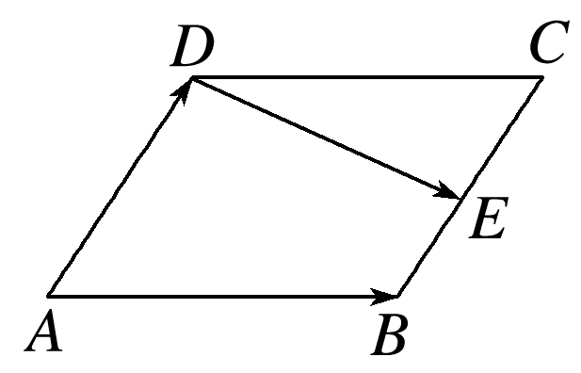
二、用已知向量表示其他向量
√
解析 因为E是BC的中点，

Slide 15
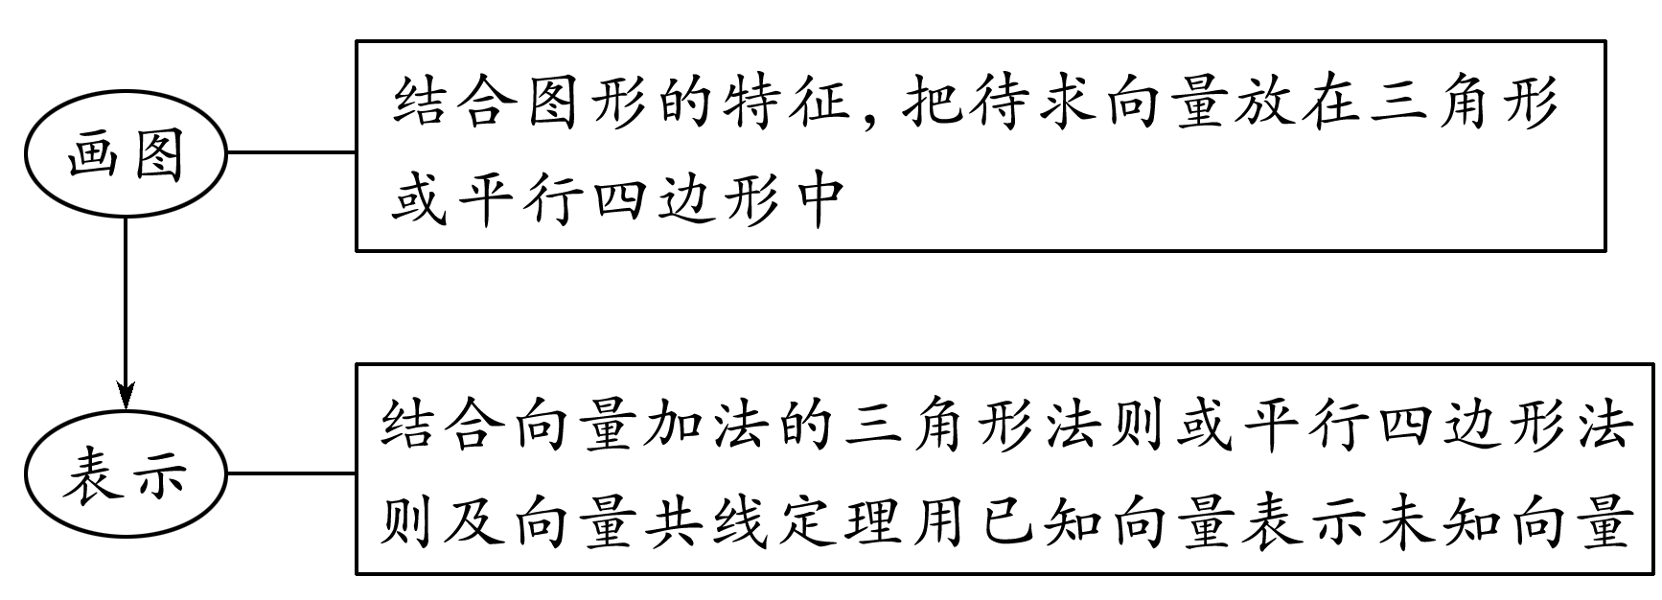
反思感悟
用已知向量表示其他向量的两种方法
(1)直接法

Slide 16
(2)方程法
当直接表示比较困难时，可以首先利用三角形法则和平行四边形法则建立关于所求向量和已知向量的等量关系，然后解关于所求向量的方程.

Slide 17
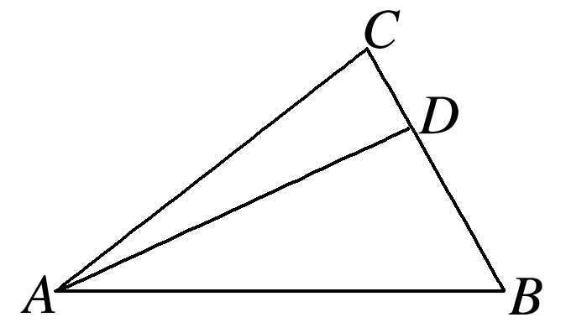
√

Slide 18
三、向量共线的判定及应用

Slide 19
(2)若8a＋kb与ka＋2b共线，求实数k的值.
解 ∵8a＋kb与ka＋2b共线，
∴存在实数λ，使得8a＋kb＝λ(ka＋2b)，
即(8－λk)a＋(k－2λ)b＝0，
解得λ＝±2，∴k＝2λ＝±4.

Slide 20
反思感悟
(1)证明或判断三点共线的方法
一般来说，要判定A，B，C三点是否共线，只需看是否存在实数λ，
(2)利用向量共线求参数的方法
已知向量共线求λ，常根据向量共线的条件转化为相应向量系数相等求解.

Slide 21
A，B，D
∴A，B，D三点共线.

Slide 22
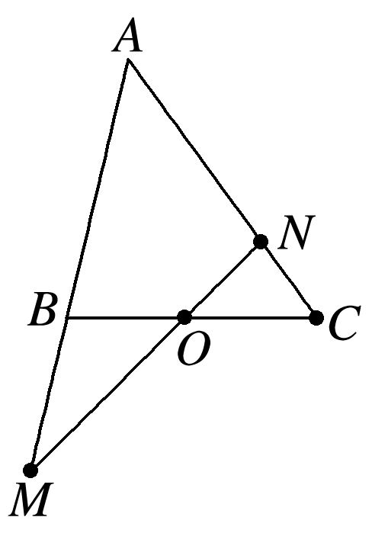
核心素养之逻辑推理
HE XIN SU YANG ZHI LUO JI TUI LI
√

Slide 23
解析 连接AO(图略)，∵O是BC的中点，
又∵M，O，N三点共线，

Slide 24
素养
提升
(1)本题主要是应用判断三点共线的一个常用结论：若A，B，C三点共线，O为直线外一点⇔存在实数x，y，
且x＋y＝1.
(2)应用时一定要注意O是共同的起点，主要是培养学生逻辑推理的核心素养.

Slide 25
3
随堂演练
PART THREE

Slide 26
1.下列运算正确的个数是
①(－3)·2a＝－6a；
②2(a＋b)－(2b－a)＝3a；
③(a＋2b)－(2b＋a)＝0.
A.0 B.1 C.2 D.3
√
解析 根据向量数乘运算和加减运算规律知①②正确；
③中，(a＋2b)－(2b＋a)＝a＋2b－2b－a＝0，是零向量，而不是0，
所以该运算错误.所以运算正确的个数为2.
1
2
3
4
5

Slide 27
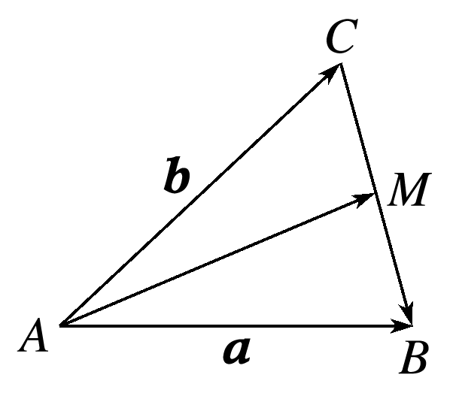
√
1
2
3
4
5

Slide 28
√
1
2
3
4
5

Slide 29
4.化简4(a－3b)－6(－2b－a)＝________.
10a
解析 4(a－3b)－6(－2b－a)＝4a－12b＋12b＋6a＝10a.
1
2
3
4
5

Slide 30
1
2
3
4
5

Slide 31
解析 因为A，B，D三点共线，
＝(3－k)e₁－(2k＋1)e₂，
所以3e₁＋2e₂＝λ(3－k)e₁－λ(2k＋1)e₂，
1
2
3
4
5

Slide 32
课堂小结
KE TANG XIAO JIE
1.知识清单：
(1)向量的数乘及运算律.
(2)向量共线定理.
2.方法归纳：数形结合、分类讨论.
3.常见误区：忽视零向量这一个特殊向量.

Slide 33
4
课时对点练
PART FOUR

Slide 34
基础巩固
1.下列说法中正确的是
A.λa与a的方向不是相同就是相反
B.若a，b共线，则b＝λa
C.若|b|＝2|a|，则b＝±2a
D.若b＝±2a，则|b|＝2|a|
√
1
2
3
4
5
6
7
8
9
10
11
12
13
14
15
16

Slide 35
2.(多选)下列各式计算正确的有
A.(－7)6a＝－42a
B.7(a＋b)－8b＝7a＋15b
C.a－2b＋a＋2b＝2a
D.4(2a＋b)＝8a＋4b
√
√
√
解析 ACD正确，B错误，7(a＋b)－8b＝7a＋7b－8b＝7a－b.
1
2
3
4
5
6
7
8
9
10
11
12
13
14
15
16

Slide 36
√
1
2
3
4
5
6
7
8
9
10
11
12
13
14
15
16

Slide 37
解析 ∵向量m与向量n共线，
∴设m＝λn(λ∈R)，
∴－e₁＋ke₂＝λe₂－2λe₁，
∵e₁与e₂不共线，
1
2
3
4
5
6
7
8
9
10
11
12
13
14
15
16

Slide 38
√
1
2
3
4
5
6
7
8
9
10
11
12
13
14
15
16

Slide 39
则a与b共线，若e₁与e₂不共线，则a与b不共线.
1
2
3
4
5
6
7
8
9
10
11
12
13
14
15
16

Slide 40
5.(多选)已知m，n是实数，a，b是向量，则下列说法中正确的是
A.m(a－b)＝ma－mb
B.(m－n)a＝ma－na
C.若ma＝mb，则a＝b
D.若ma＝na，则m＝n
√
√
解析 由向量数乘的运算律知AB正确；
C中当m＝0时，ma＝mb，但a不一定等于b，故错误；
D中当a＝0时等式成立，但m不一定等于n，故错误.
1
2
3
4
5
6
7
8
9
10
11
12
13
14
15
16

Slide 41
6.已知向量a，b满足|a|＝3，|b|＝5，且a＝λb，则实数λ的值是______.
解析 由a＝λb，得|a|＝|λb|＝|λ||b|.
1
2
3
4
5
6
7
8
9
10
11
12
13
14
15
16

Slide 42
1
2
3
4
5
6
7
8
9
10
11
12
13
14
15
16

Slide 43
1
2
3
4
5
6
7
8
9
10
11
12
13
14
15
16

Slide 44
9.计算：
(1)6(3a－2b)＋9(－2a＋b)；
解 原式＝18a－12b－18a＋9b＝－3b.
(2)6(a－b＋c)－4(a－2b＋c)－2(－2a＋c).
解 原式＝6a－6b＋6c－4a＋8b－4c＋4a－2c
＝(6a－4a＋4a)＋(8b－6b)＋(6c－4c－2c)
＝6a＋2b.
1
2
3
4
5
6
7
8
9
10
11
12
13
14
15
16

Slide 45
10.设a，b是两个不共线的非零向量，若向量2ka＋b与8a＋kb的方向相反，求k的值.
解 由题意可知，存在实数λ使2ka＋b＝λ(8a＋kb)，
即2ka＋b＝8λa＋λkb，
∵2ka＋b与8a＋kb的方向相反，
∴k＝2不符合题意，舍去，∴k＝－2.
1
2
3
4
5
6
7
8
9
10
11
12
13
14
15
16

Slide 46
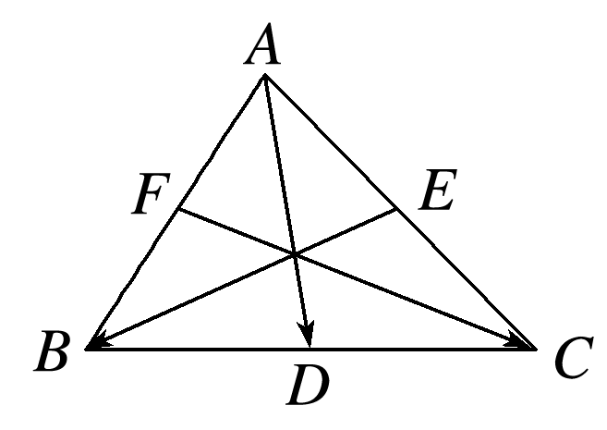
综合运用
√
1
2
3
4
5
6
7
8
9
10
11
12
13
14
15
16

Slide 47
√
解析 ∵A，B，D三点共线，
1
2
3
4
5
6
7
8
9
10
11
12
13
14
15
16

Slide 48
13.如果实数p和非零向量a与b满足pa＋(p＋1)b＝0，则向量a和b________.(填“共线”或“不共线”)
共线
1
2
3
4
5
6
7
8
9
10
11
12
13
14
15
16

Slide 49
14.已知O，A，B是平面内任意三点，点P在直线AB上，若 ，则x＝____.
－2
解析 因为点P在直线AB上，
1
2
3
4
5
6
7
8
9
10
11
12
13
14
15
16

Slide 50
拓广探究
√
1
2
3
4
5
6
7
8
9
10
11
12
13
14
15
16

Slide 51
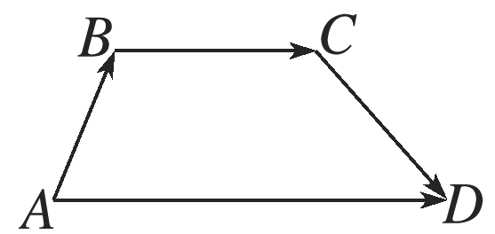
＝(a＋2b)＋(－4a－b)＋(－5a－3b)
＝－8a－2b＝2(－4a－b)，
又∵这两个向量所在的直线不重合，
∴AD∥BC，且AD＝2BC.
∴四边形ABCD是以AD，BC为两条底边的梯形.
1
2
3
4
5
6
7
8
9
10
11
12
13
14
15
16

Slide 52
16.设a，b，c为非零向量，其中任意两向量不共线，已知a＋b与c共线，且b＋c与a共线，则b与a＋c是否共线？请证明你的结论.
1
2
3
4
5
6
7
8
9
10
11
12
13
14
15
16

Slide 53
解 b与a＋c共线.证明如下：
∵a＋b与c共线，
∴存在唯一实数λ，使得a＋b＝λc. ①
∵b＋c与a共线，
∴存在唯一实数μ，使得b＋c＝μa. ②
由①－②得，a－c＝λc－μa.
∴(1＋μ)a＝(1＋λ)c.
1
2
3
4
5
6
7
8
9
10
11
12
13
14
15
16

Slide 54
又∵a与c不共线，∴1＋μ＝0,1＋λ＝0，
∴μ＝－1，λ＝－1，∴a＋b＝－c，
即a＋b＋c＝0.∴a＋c＝－b.
故b与a＋c共线.
1
2
3
4
5
6
7
8
9
10
11
12
13
14
15
16

Slide 55
本课结束
更多精彩内容请登录：www.xinjiaoyu.com

